Slide 1
Bài 173
ÔN TẬP VỀ YẾU TỐ THỐNG KÊ VÀ XÁC SUẤT
(Sách giáo khoa Toán 3 - Tập hai- Trang 96)

Slide 2
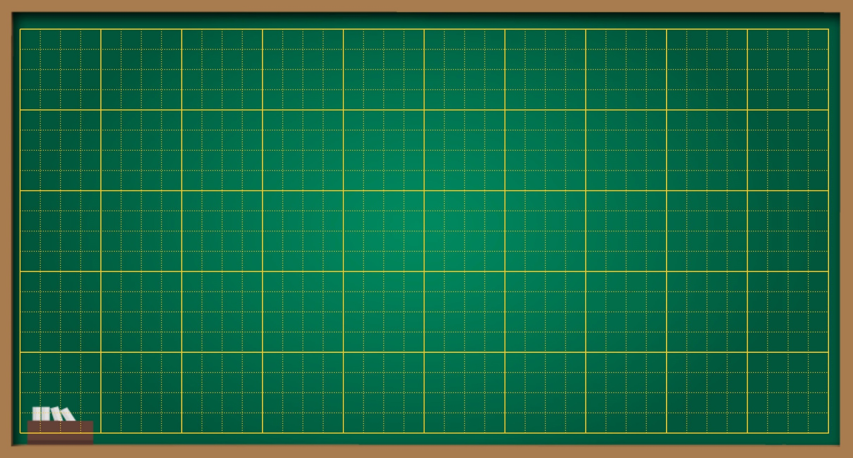
Thứ … ngày … tháng … năm ….
Bài 173
Ôn tập về yếu tố thống kê và xác suất

Slide 4
Khối Một: 155 kg; Khối Hai: 172 kg; Khối Ba: 258 kg;
Khối Bốn: 320 kg; Khối Năm: 250 kg
Trong hai năm học, khối lớp Ba thu gom được số ki-lo-gam rác thải nhựa là : 258kg + 210kg = 468 kg
Năm học 2019 – 2020, khối lớp Năm thu gom được nhiều hơn khối lớp Hai số
ki-lo-gam rác thải nhựa là: 250 kg -172 kg = 68 kg

Slide 5
Tính có thể rút được que ngắn
Tính có thể rút được que dài và trúng thưởng
Tính không thể rút được que sắt

Slide 6
Hoa có thể lấy được một quả bóng bàn màu trắng
Hoa có thể lấy được một quả bóng bàn màu vàng
Hoa không thể lấy được một quả bóng bàn màu đỏ

Slide 7
VẬN DỤNG

Slide 8
DẶN DÒ
1.
2.

Slide 9
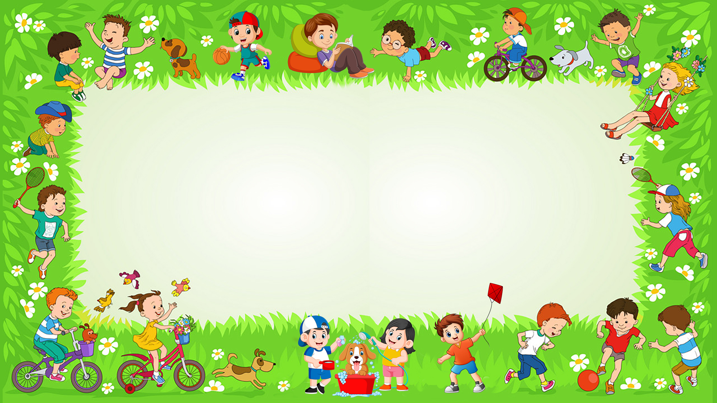
Chúc các em học tốt

